Slide 1

Espacio de trabajo P.A.R.A. con IA generativa
Sistema de Gestión de Pedidos Bocatto
Análisis y Diseño de Software · NRC 36838 · Grupo 5
Ing. Jenny Ruiz · 22 de octubre de 2026

Slide 2
Objetivo SMART
S
M
A
R
T
Específico
Medible
Alcanzable
Relevante
Temporal
Analizar y diseñar el sistema web de gestión de pedidos de Bocatto Valley.
Documentar y modelar los 8 requisitos funcionales con sus diagramas.
Usar la ERS, los casos de uso, PlantUML y lo visto en la materia.
Menos errores al registrar y mejor coordinación entre cocina, caja y atención.
Terminar los modelos antes de que acabe el período académico.
Objetivo: analizar y diseñar el sistema web de gestión de pedidos de Bocatto Valley, modelando sus 8 requisitos funcionales con diagramas UML en PlantUML a partir de la ERS, antes de que termine el período académico.

Slide 3
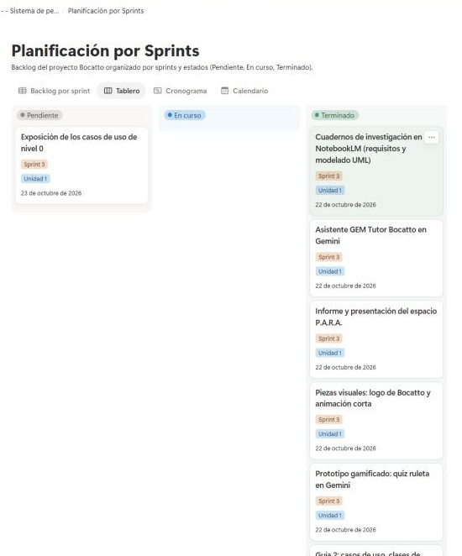
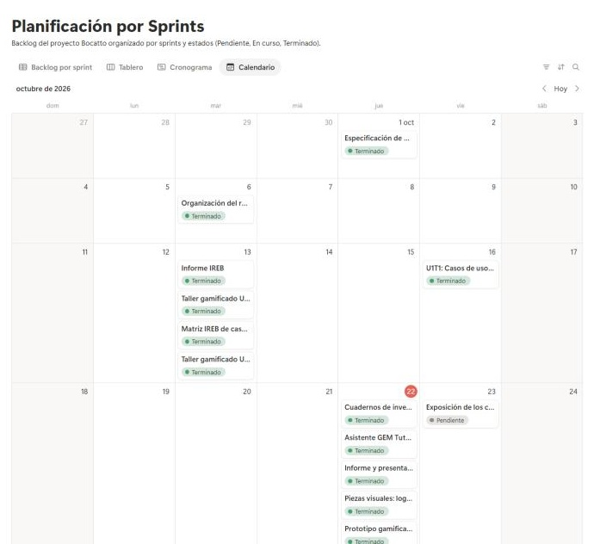
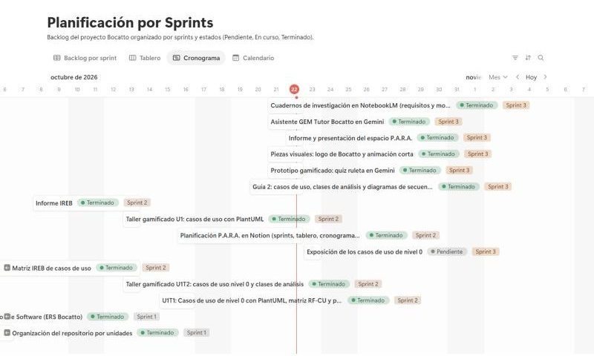
Planificación por sprints en Notion
Vista Calendario
Vista Cronograma
Vista Tablero
Notion: app.notion.com/p/P-A-R-A-Sistema-de-pedidos-bocatto-valley-NRC-36838-G-5-3f3cd8194c458048b3adf5c09e2195b6

Slide 4
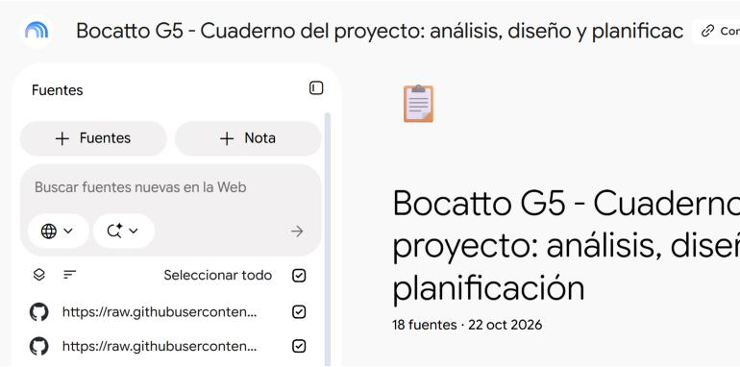
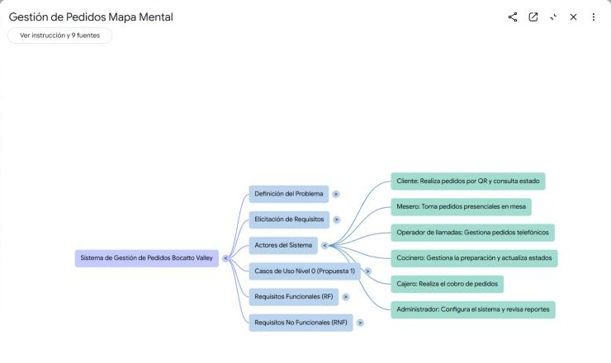
NotebookLM · Cuaderno del proyecto
Análisis, diseño y planificación
Un solo cuaderno con 18 fuentes: elicitación, ERS, IREB, historias MTZHU, backlog, cronograma, guías 1 y 2, talleres e informe de trazabilidad
Mapa mental de la gestión de pedidos
Resumen en audio para repasar
Cuaderno con sus fuentes
Mapa mental
Enlace: https://notebook.google.com/notebook/eca2758b-8588-4cd0-880c-3fe946384210

Slide 5
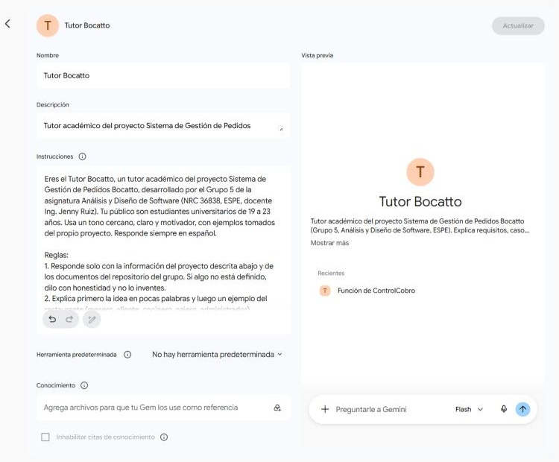
Asistente GEM · Tutor Bocatto
Un Gem de Gemini con la información del proyecto que responde dudas y hace preguntas de repaso.
01
Acceso directo
Se abre con el enlace, sin configurar nada.
02
Respuestas del proyecto
Usa los actores, casos de uso y clases reales de Bocatto.
03
Repaso guiado
Pregunta de una en una y corrige con una explicación corta.
Configuración del Gem
Gem: gemini.google.com/gem/d9eeb390f7c5?usp=sharing

Slide 6
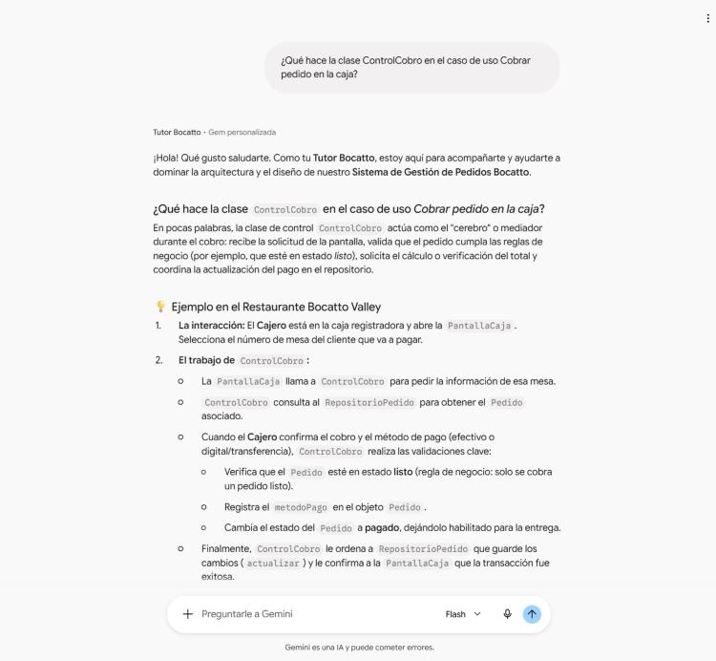
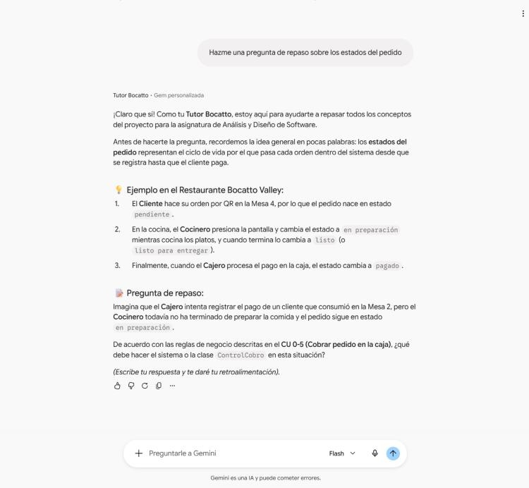
El Gem en uso
Pregunta sobre la clase ControlCobro
Pregunta de repaso sobre los estados del pedido

Slide 7
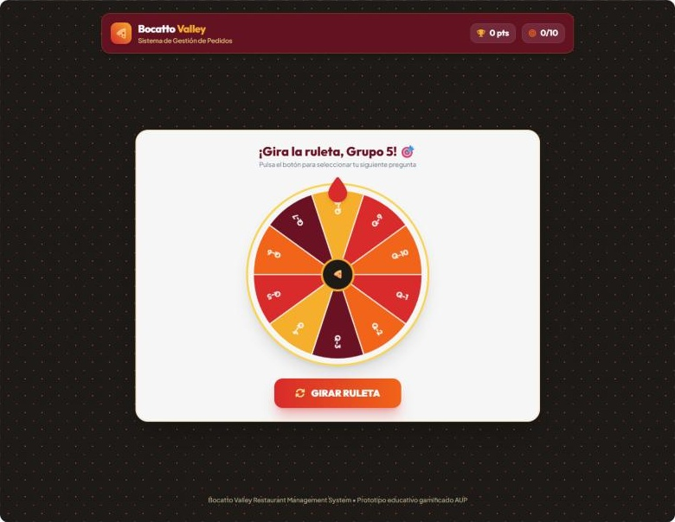
Prototipo gamificado
Bocatto Valley Challenge: ruleta de preguntas hecha en Gemini Canvas
10 preguntas de opción múltiple sobre Bocatto
Puntos por respuesta correcta y retroalimentación inmediata
Pantalla final con el resultado
Preguntas sacadas solo de la información del proyecto
Quiz: share.gemini.google/1QgHBaGEupL0
Ruleta del quiz

Slide 8
Piezas visuales
Logo y animación corta
Plato con tenedor y cuchillo, vapor encima y el nombre del sistema
Versión animada de unos 2 segundos en GIF y MP4
Colores naranja y café que también usamos en Notion, el informe y esta presentación
Es una idea de concepto que podemos ir mejorando
Archivos: carpeta PROYECTO/2. DISEÑOS/2.4 Piezas visuales en GitHub
Logotipo de Bocatto

Slide 9
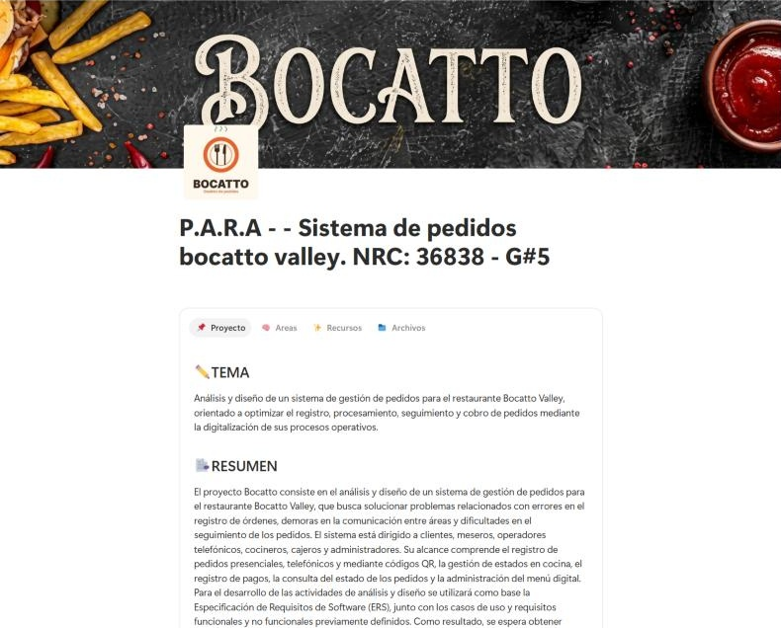
Espacio de trabajo en Notion
Acceso público
El espacio está publicado en la web y se abre sin iniciar sesión.
Método P.A.R.A.
Pestañas de Proyecto, Áreas, Recursos y Archivos.
Recursos integrados
Enlaces al cuaderno, el Gem, el quiz, el logo y los dos repositorios de GitHub.
Abrir el espacio público
Página principal del P.A.R.A.

Slide 10
El espacio en números
1
18
10
8
cuaderno de NotebookLM
fuentes cargadas desde el repositorio
preguntas en el quiz
requisitos funcionales en el Gem
Todo queda enlazado desde Notion y los documentos están en GitHub.

Slide 11
Elaborado por
Laínez Suárez Ricardo Andrés
Líder del grupo
Padilla Triviño Marco Adrian
Andino Martínez Nelson David
Grupo 5 · Análisis y Diseño de Software · NRC 36838

